Slide 1
企画書Eチーム

Slide 2
桃太郎最強伝説

Slide 3



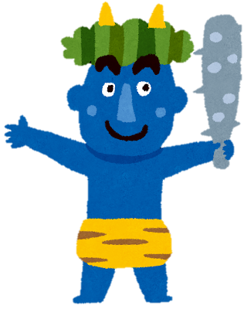
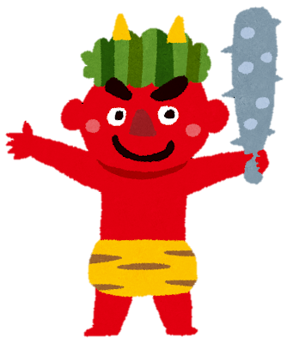

ア
どういうゲームか？
右のようなマップの中を桃太郎が敵を倒しながら鬼退治をしに行くゲームです。
敵
ボス
桃
あらすじ
桃から生まれた桃太郎は村を困らせている鬼を退治しに鬼ヶ島へ向かいます

Slide 4


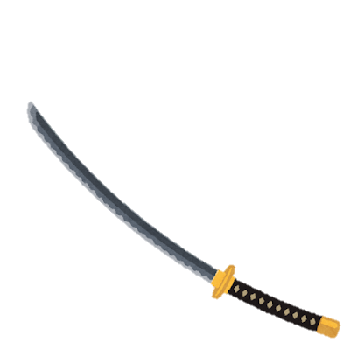

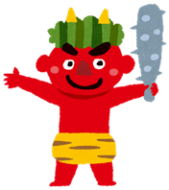

どういうところが面白いか？
冒険しながら仲間を集めたり
敵を倒しながらアイテムを集めるのが楽しいです

Slide 5



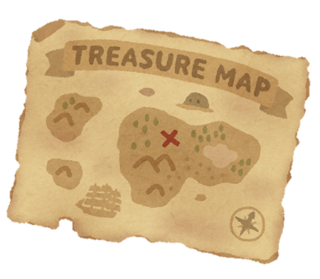
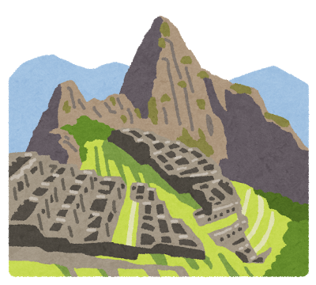
大体のプレイ時間。
約30分ほどでクリアできる
どういう人にお勧めできるか？
昔話が好きな人、冒険ものが好きな人
不思議のダンジョンシリーズが好きな人またはプレイしてる人

Slide 6
今後の予定
・3匹のお供の使い道、一匹加えるごとに見える範囲が大きくなっていく
・強化アイテムは実装できそうならする
・難易度設定はできたらする
・動物限定のギミックは優先度低め

